Slide 1
B-tagging
ili identifikacija b-jetova na LHC-u koristeći neuronske mreže
Luka Klinčić
Mentori: doc.dr.sc. Nikola Poljak i Marko Jerčić

Slide 2
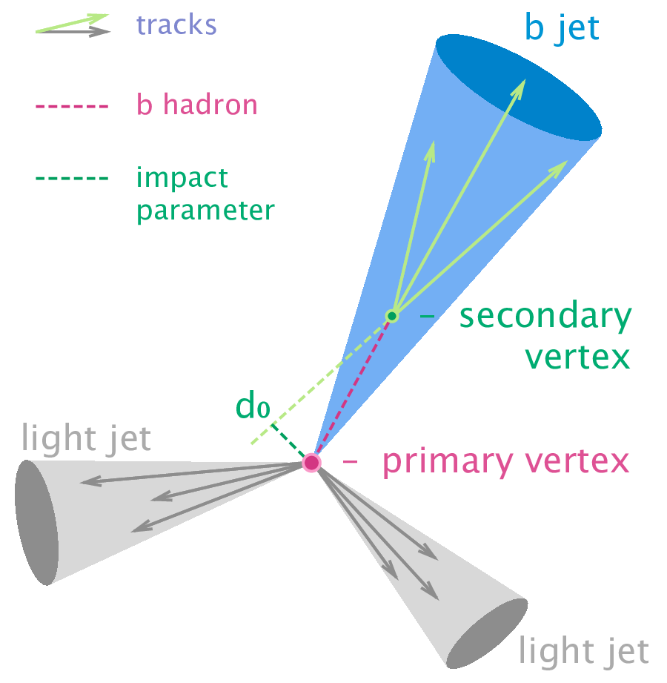
B-jetovi

Slide 3
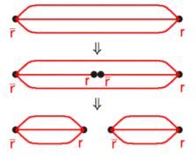
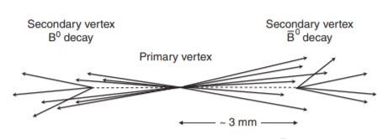
mlazovi čestica nastali hadronizacijom
B-jetovi – mlazovi potekli od bottom kvarkova
vrijeme života $≈1.5×{10}^{−12}$s
specifičnost – sekundarni verteks

Slide 4
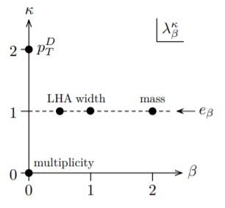
Parametri mlaza
mjerimo transverzalni impuls, energiju, kut, rapiditet,…
$λ_{β}^{κ}=\sum_{i ∈jet}{z_{i}^{κ}θ_{i}^{β}}$
eng. generalized angularities
$θ_{i}=\frac{p_{Ti}}{\sum_{j ∈jet}{p_{Tj}}}$ , $θ_{i}=$ $\frac{R_{i,n}}{R}$

Slide 5
Cilj?

Slide 6
Neuronske mreže

Slide 7
Strojno učenje
podaci i uzorci umjesto seta naredbi
„prilagodba na krivulju”
učenje ➔ procjena parametara
optimizacija

Slide 8
Neuronske mreže
inspirirano sinapsama među živčanim stanicama
svaki neuron → funkcija više varijabli
parametri mreže = težinski faktori i pristranosti
ulazni, skriveni i izlazni slojevi

Slide 9
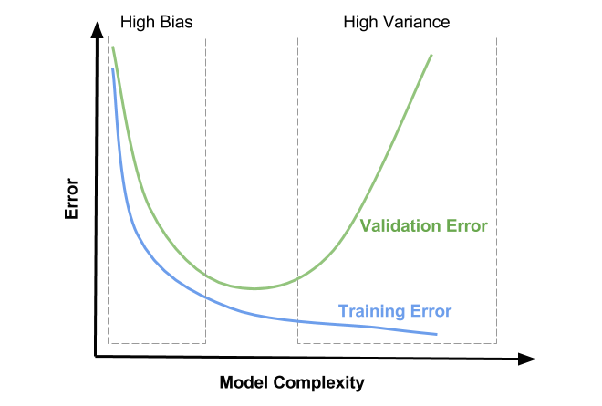
Neuronske mreže
vrednovanje = usporedba izlaza mreže s oznakama podataka
optimizacija = minimizacija funkcije gubitka
podnaučenost vs prenaučenost
unakrsna provjera
regularizacija

Slide 10
Metoda
učitavanje podataka
razumijevanje i analiza podataka
izgradnja mreže
optimizacija parametara

Slide 11
Podaci
5478 umjetno generiranih primjera s PYTHIA-e
50-50 oznake
skup 9 značajki (generalized angularities)

Slide 12
grafički prikaz distribucije parova značajki

Slide 13
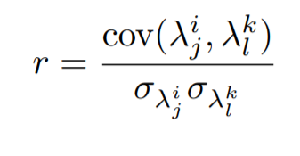
odabir bitnih značajki
sprječavanje multikolinearnosti
koeficijent korelacije

Slide 14
Arhitektura mreže
Input: 9
Dropout: 0.2
2 skrivena sloja s aktivacijom ‘relu’
izlazni sloj sa sigmoidalnom aktivacijom
gubitak unakrsne entropije
optimizacija ‘adam’
train/test = 20/80
Hidden_1: 30
Dropout: 0.5
Hidden_2: 10
Dropout: 0.5
Output: 2

Slide 15
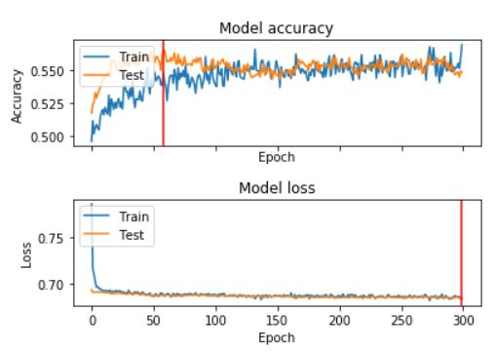
Rezultat
s obzirom na veličinu skupa – duboka mreža nepotrebna
metrika – preciznost
koje značajke najviše doprinose?

Slide 16
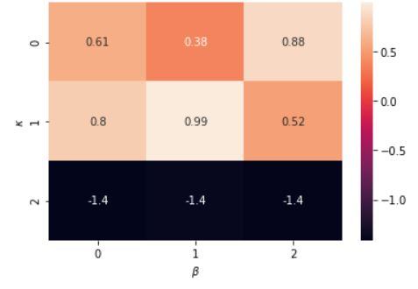
Rezultat
doprinos značajki – metoda izostavljanja značajke
redom pritežemo značajke na nulu te mjerimo efikasnost mreže

Slide 17
Zaključak
dobivena točnost slaba
razlog tome je relativno malen transverzalni impuls jetova
poboljšali bismo eksperiment većim datasetom
više jetova s većim $p_{T}$
uz to, potreba za kompleksnijim mrežama i većoj računalnoj moći
najutjecajnije varijable s $κ$ = 2
varijable s najvećom potencijom $p_{T}$

